Slide 1
本日新聞特調：
傳播學些什麼
主題：認識傳播與設計學院
地點：鼓山高中
日期：2022/11/08
時間：12:30~13:10
主講：義守大學大眾傳播學系
副教授兼系主任 林崇能

Slide 2
本日新聞特調：
傳播學些什麼
充滿變動與挑戰的科系
1. 時下說法：只有不會唸書的才會去做記者
2. 個人故事：看得到吃不到的颱風假！
3. 參與程度：我們只想當美美的MODELS?!
4. 人格特質：我很會講笑話，很適合當DJ?!
5. 現今挑戰：抖音自媒體一堆，誰還來唸傳播?
這些問題，您都想過嗎？

Slide 3
本日新聞特調：
傳播學些什麼
大傳系都在搞什麼？ 以義守大傳為例
沒事來辦演唱會，一起熱鬧
我想為民發聲，做公民新聞
學一下怎麼當廣播電台經理吧…
拍個記錄片，說個有關身障球隊的故事…
要拍電影的宣傳片？沒問題
來幫在地的餐廳設計個LOGO，順便推動聖誕專案…
去辦個營隊推廣在地文化…
想來做本女性的雜誌耶…
Photography or Photoshop我都行
到菲律賓去辦創新教學工作坊

Slide 4

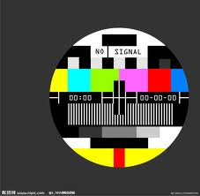
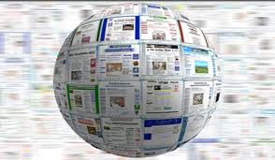
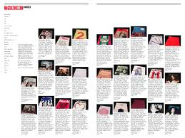

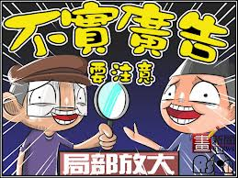

本日新聞特調：
傳播學些什麼
傳統觀點下的大傳系
電視/電影
廣播
報紙
雜誌
行銷公關
廣告
新聞

Slide 5

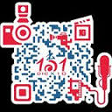
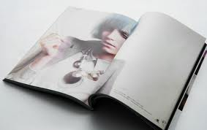



本日新聞特調：
傳播學些什麼
傳播相關科系發展
多媒體設計
視覺傳播
圖文傳播
傳播管理
口語傳播
資訊傳播

Slide 6

傳播學群說明
多元修課內容
概論與理論
廣電概論、新聞編採、新科技概論、傳播理論、質量化研究方法等，另社會學、政治學、經濟學、心理學、跨領域研究(健康傳播、政治傳播、媒體素養、跨文化傳播等)
媒體製播
行銷公關廣告
實習/專題
動態攝影、靜態攝影、廣播錄製、影音剪輯、圖文處理、節目企劃(新聞、紀錄片、綜藝節目、直播…)等
廣告原理應用、行銷原理應用、公關實務、活動策展、市場調查分析、社會行銷、危機公關、流行文化研究等
校內/外媒體實習
校內/外媒體競賽
畢業專題製作

Slide 7
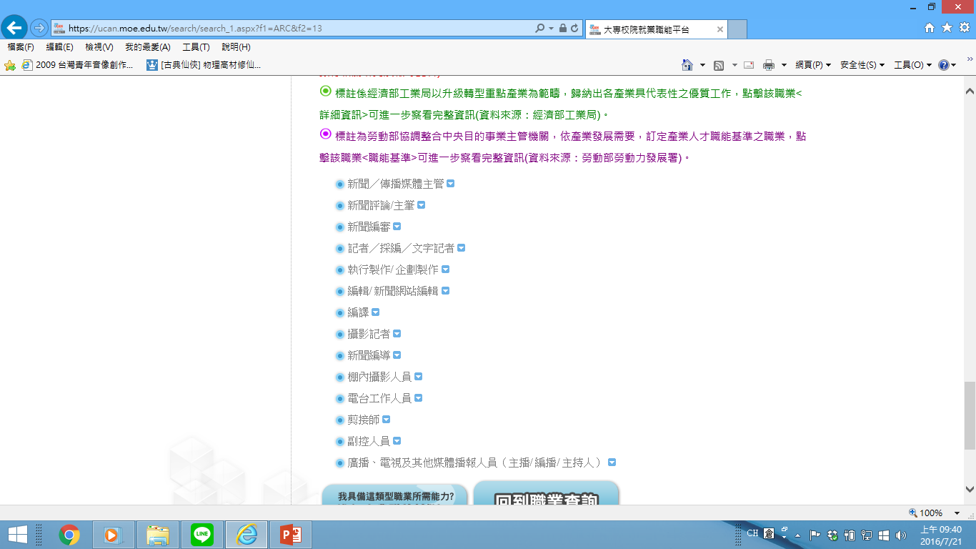
本日新聞特調：
傳播學些什麼
產業人才職能基準之職業
新聞傳播類

Slide 8
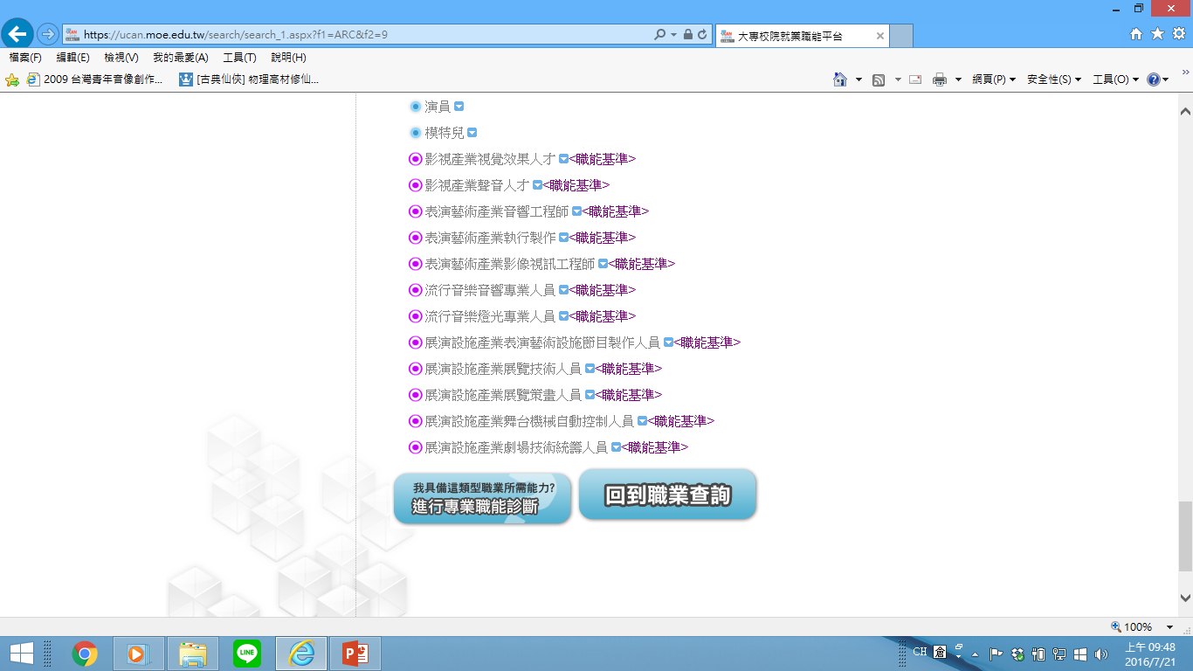
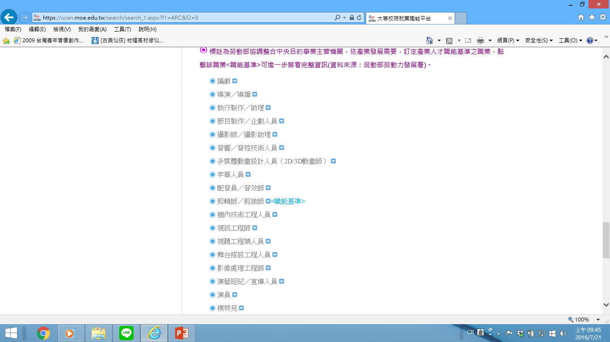
本日新聞特調：
傳播學些什麼
產業人才職能基準之職業
影視傳播類

Slide 9






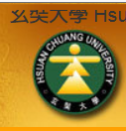






本日新聞特調：
傳播學些什麼
相關學校的選擇
北部學校
中部學校
南部傳播
東部傳播

Slide 10




本日新聞特調：
傳播學些什麼
義守大學
大眾傳播學系
__培育具人文素養及多元傳播知能的人才
傳播與設計學院
電影與電視學系
__培育優秀專業影視創作的人才
數位多媒體設計學系
(新媒體設計學系)
__培育理論與實務兼備的數位媒體設計人才
創意商品設計學系
(創意整合設計學系)
__培育理論與實務兼備的創意商品設計人才

Slide 11
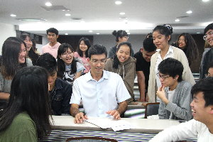
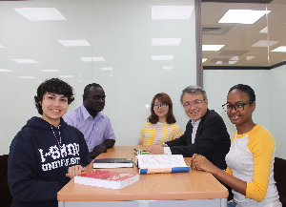
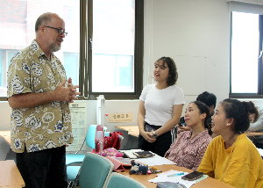
本日新聞特調：
傳播學些什麼
義守大學
EMI雙語大學的先行者
陳振遠校長在2018年上任時提出「ISU 2028」大學發展計畫：
以「跨域創新、競逐全球」為核心主軸
實現「國際教育樞紐中心（International Education Hub）」的目標
提出「EMI（English as a Medium of Instruction）專業化培訓計畫」強化全校教職員與學生的英語能力。
以國際化著稱的校園，推行雙語化作業已逾10年：
每年開設超過560門全英語課程
國際學生人數逐年增長，目前已近1500位
2009年成立以全英語授課的國際學院
另成立多個英語學士、碩士及博士學位學程等
與全球數百姐妹校合作建立學生交換及雙聯學位，如英國諾丁漢特倫特大學更與義大聯合招生3+1雙學位計畫（PEAP）

Slide 12
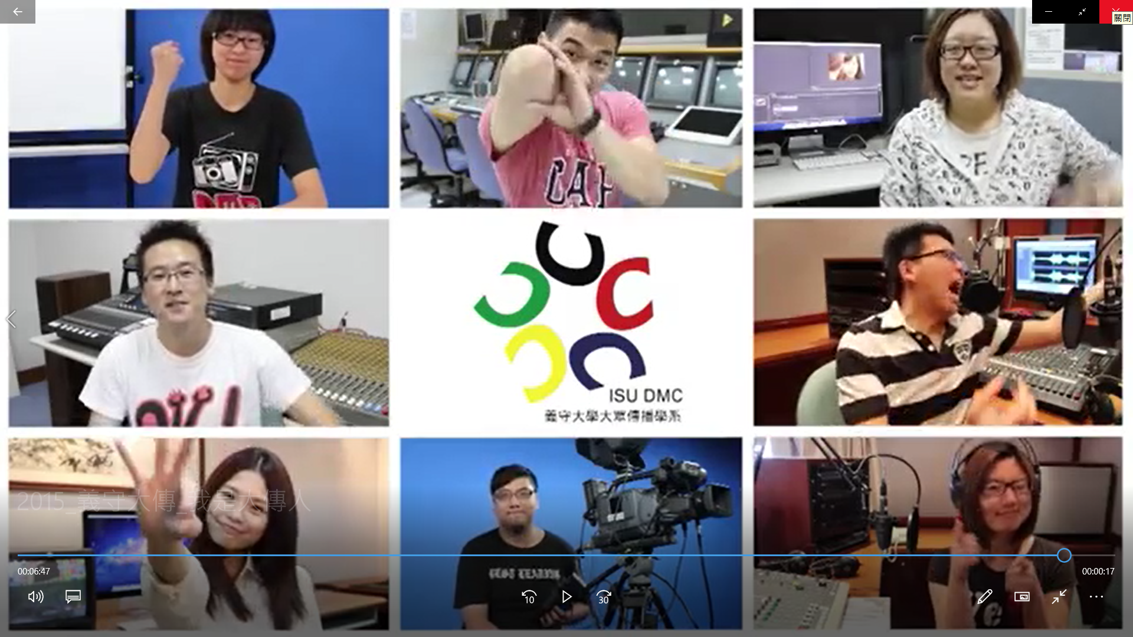
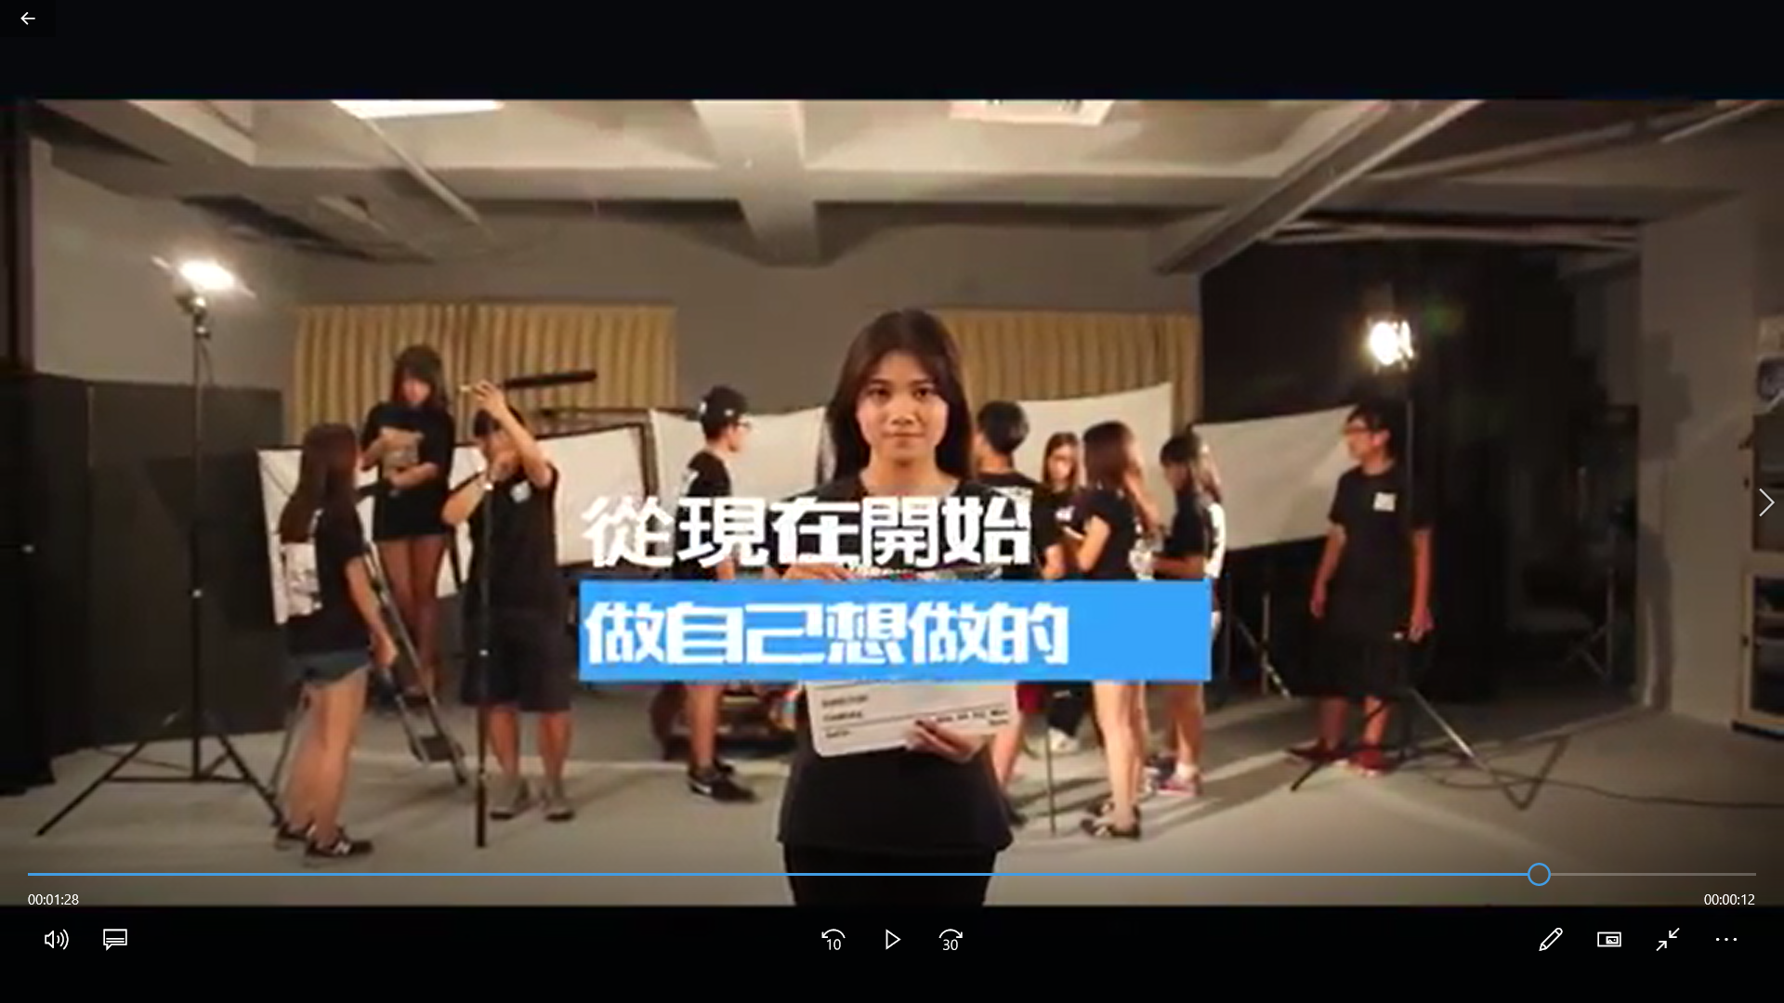
本日新聞特調：
傳播學些什麼
現場Q&A
未來修課??
職涯規劃??
就業選擇??
面試準備??
其他問題??

